Slide 1
해수유동 에러 대응
매뉴얼(2020)

Slide 2
Master Server를 다시 원상복구 하는 조치 (DB가 죽은 상황)
(현재 상황은 Slave Server가 Master Server 역할을 하고 있는 상황)
- Slave Server의 DB가 동작하면서 홈페이지를 구동하고 있음

Slide 3
*체크하기*
1. Slave Server의 엔진의 서비스가 다 올라가져 있는지 확인
2. Master Server의 엔진의 서비스가 중지 되었는지 확인
3. Slave Server의 DB 안에 postgresql.conf 안의
hot_standby = on 이 주석처리가 되어있는지 확인하기
(안되어 있으면 #hot_standby = on으로 바꾸고 DB재시작)
4. 위에꺼가 처리가 다되면 Slave Server의 작업스케줄러에서
db_change 스케줄러 중지하기

Slide 4
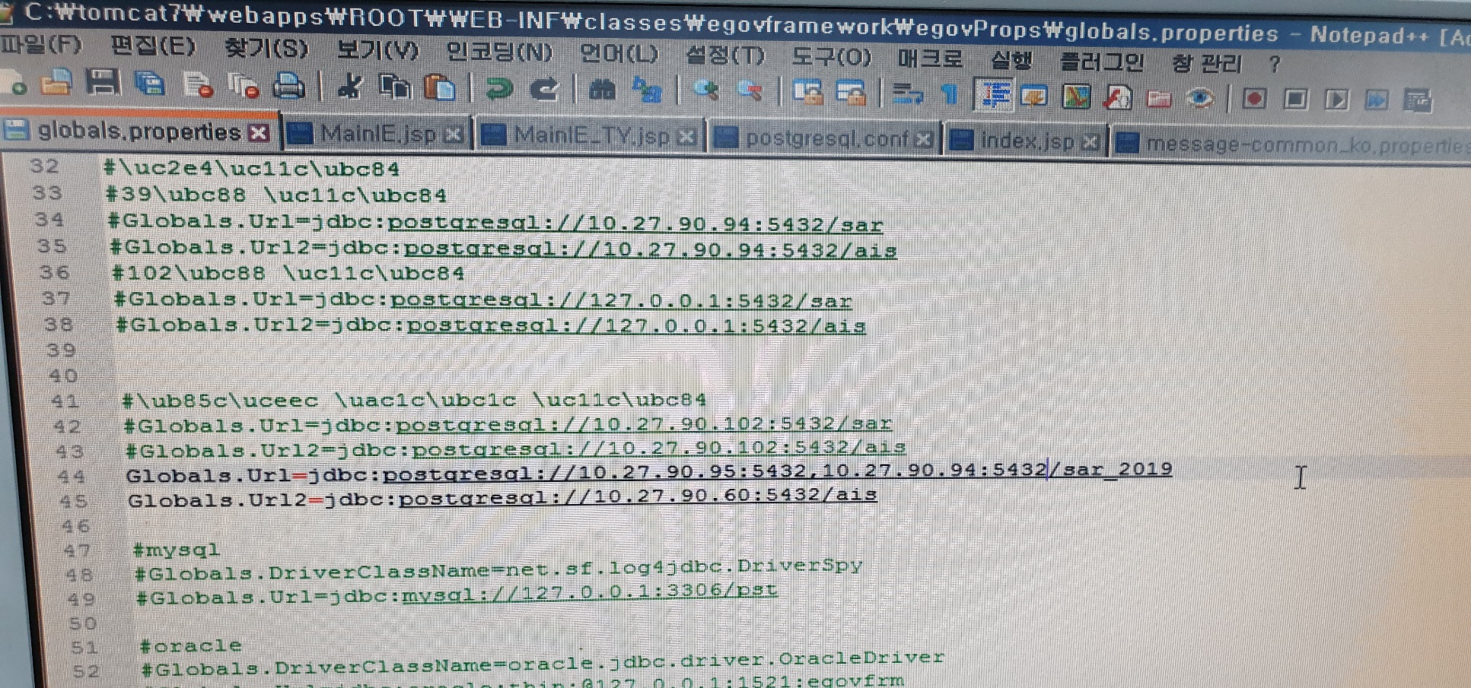
5. DBMS IP 순서를 바꾼다
예제 사진
소스 바꾸고 tomcat
다시 구동
Master Server & Slave Server 의 소스 둘 다 변경하기 –
(Slave Server가 Master Server서버 역할을 하게 만들기)
95번을 앞으로 옮기기 / 94번이 뒤로 가기

Slide 5
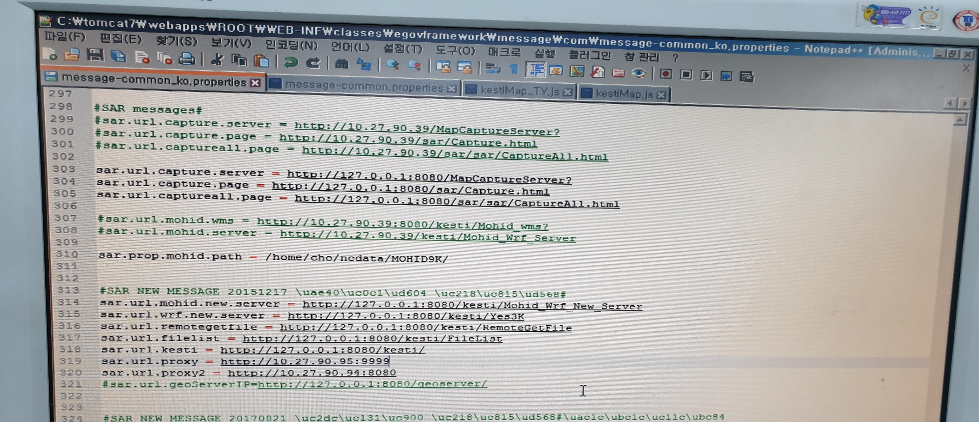
6. Proxy(Vector 기능)를 바꾼다
현재
Master
Server의
Vector Port는
9999
(2020.07.23)
예제 사진
소스 바꾸고 tomcat
다시 구동
IP의 순서를 바꾼다
Master Server & Slave Server 의 소스 둘 다 변경하기 –
(Slave Server가 Master Server서버 역할을 하게 만들기)
Proxy에 95번 ip가 와야하고
Proxy2에 94번 ip가 와야함

Slide 6
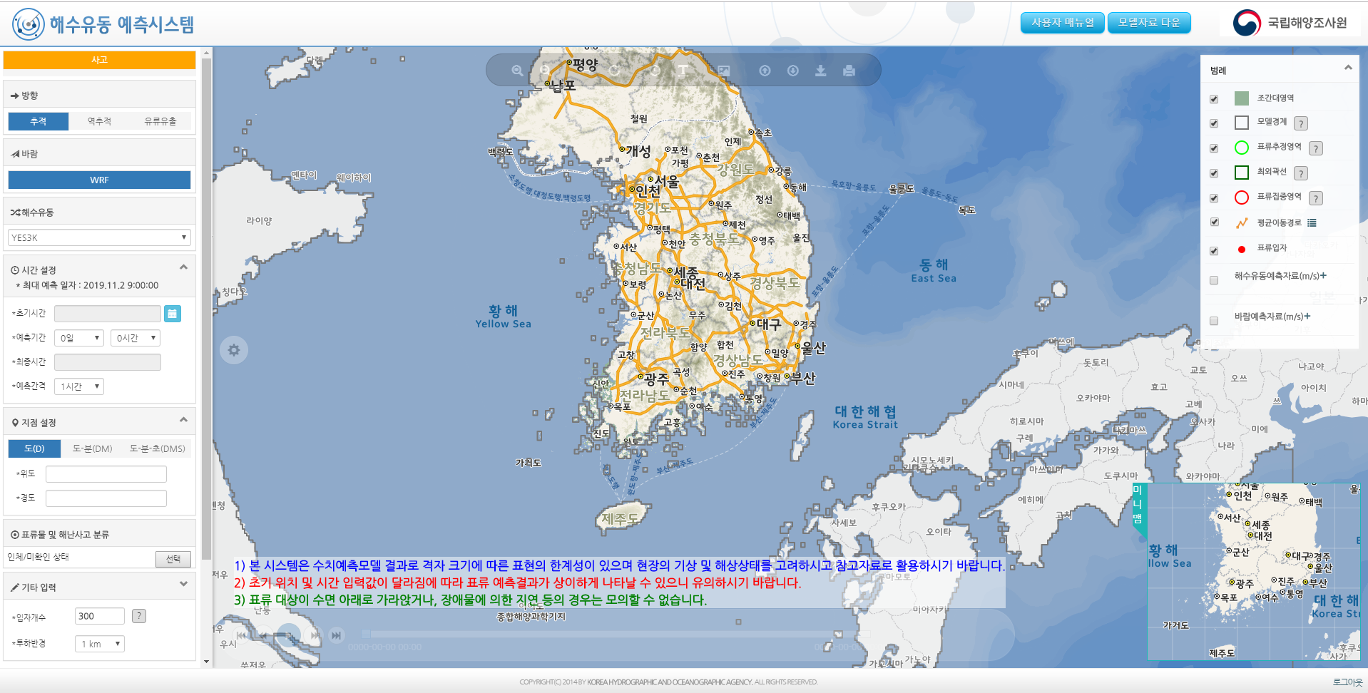
7. 홈페이지 테스트 하기
Slave Server의 DB를 사용해서 홈페이지를 먼저 복구해야 하는 상황이기에 테스트를 해서 추적 및 벡터가 되는지 확인하기

Slide 7
8. Slave Server에서 DB백업 받기
* 백업을 받아올 때 받는 쪽 서버의 DBMS 서비스는 중지가 되어있어야 함
Slave Server에서 DBMS에서 select pg_start_backup(‘init’); 수행
Master Server cmd에서 백업 요청 날리기
(“C:\Program Files\PostgreSQL\9.3\bin\pg_basebackup.exe” – h IP –p 5432 –U postgres – D “data폴더 받을 경로”)
다 받아졌으면 Slave Server에서 DBMS에서 select pg_stop_backup(); 수행
* 백업을 받는 데이터가 많기에 하루 정도 소비가 필요함. 그래서 5시나 5시30분쯤에 돌려놓고 가는걸 추천
*pg_start_backup를 수행하면 그 이후에 들어오는 데이터는 백업이 안되어있기에 참고하길 바람
그래서 데이터 백업을 받고난 후 백업 받은 데이터 폴더를 가지고 DBMS를 실행을 한 경우
그 이후 빌드 되는 데이터가 안들어 와 있기에 무조건 수동으로 데이터를 넣어줘야함.

Slide 8
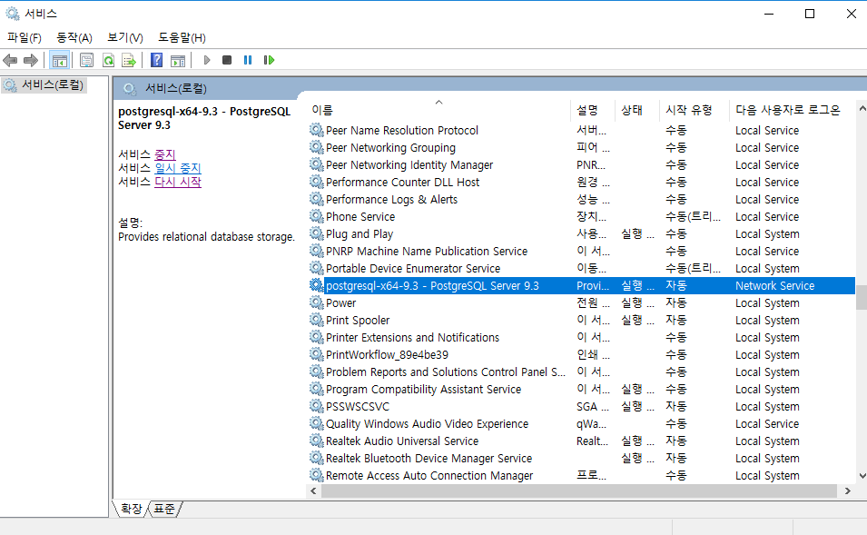
9. Master Server DBMS 서비스 살리기
데이터 폴더의 다운이 다 받아졌으면
서비스를 실행시키기
여기서 바로 실행이 될때와 실행이 안될때의 방법이 각각 다름

Slide 9
Master Server의 DBMS가 실행이 바로 될때
1. Tomcat의 DBMS와 Vector 바라보는 ip를 Master Server(94번)로 바꾸기
2. Slave Server의 부유물 엔진 서비스 중지
3. Master Server의 부유물 엔진 서비스 시작
4. 홈페이지의 기능들이 제대로 동작이 되는지 확인
5. Slave Server DBMS 서비스 중지
6. Slave로 변환하기 위해서 postgresql.conf에 hot_standby = on 추가 와 revcovery.conf 추가하고 postmaster.pid 삭제
7. Slave Server DBMS를 수동으로 시작해보기
8. 시작이 안올라가지면 로그를 보면서 파악하기
9. Tomcat log에 redo라는 단어가 없으면 성공한거고 없으면 실패한거임
10. 데이터의 격차로 인해 DBMS가 안올라가지는 경우가 크기에, Master Server DBMS안에 pg_xlog와 pg_xlog_archiv를 다 복사해서 Slave Server DBMS에 덮어 씌우고 다시
수동으로 실행하면 시작이 됨.
11. 둘다 실행이 되면 select pg_is_in_recovery();를 쳐서 확인
Slave DB는 T가 나와야하고 Master DB는 F가 나와야 정상임
12. Slave Server의 작업스케줄러를 다시 동작시키면 다시 정상화 완료

Slide 10
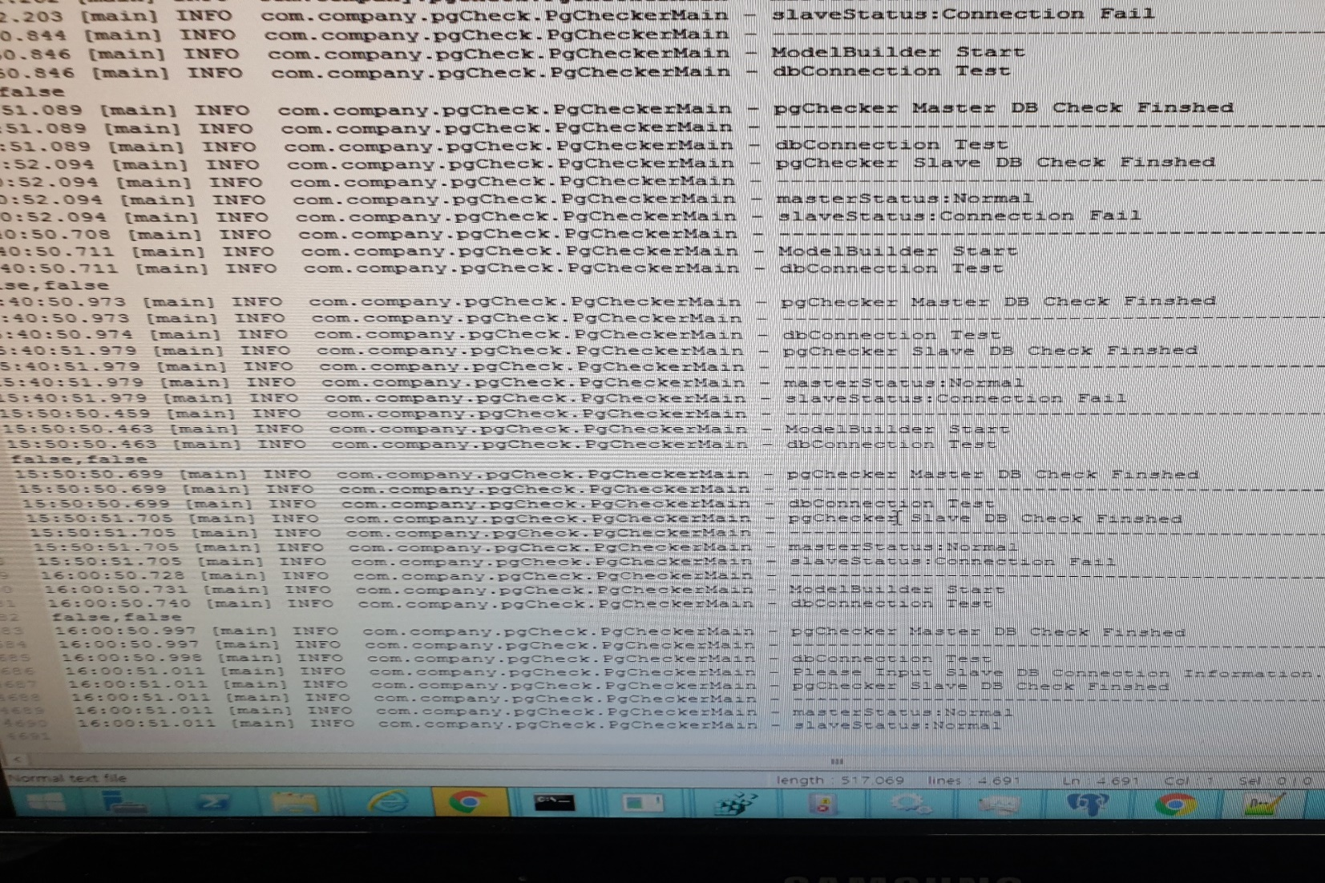
pgcheckresult.txt 파일 확인
작업스케줄러는 10분마다 서버의 상태를 확인하고, pgcheckreult.txt 파일의 로그를 보면 둘 다 normal이 나와야
정상임.

Slide 11
Master Server의 DBMS가 실행이 바로 안될때
1. DBMS의 로그를 보면서 오류를 체크하기
2. 계속 안올라갈시 bin/pg_resetxlog.exe를 활용하여 Cmd에서 돌린 후 다시 실행
3. DBMS가 올라가지면, tomcat의 DBMS IP와 Vector IP의 바라보는거 바꾸기
4. Slave Server의 부유물 엔진 서비스 중지
5. Master Server의 부유물 엔진 서비스 시작
6. 홈페이지 테스트 하기
7. Slave Server쪽에서 backup을 다시실시 (이때 pg_start_backup 실행하기 진행)
8. Backup이 완료 되면 Master Server에서 pg_stop_backup 실행
9. Slave Server의 데이터가 다 받아지면 postgresql.conf에 hot_standby = on 추가 와 revcovery.conf 추가하고 postmaster.pid 삭제
10. Slave Server DBMS를 수동으로 시작해보기
11. 시작이 안올라가지면 로그를 보면서 파악하기
12. Tomcat log에 redo라는 단어가 없으면 성공한거고 없으면 실패한거임
13. 데이터의 격차로 인해 DBMS가 안올라가지는 경우가 크기에, Master Server DBMS안에 pg_xlog와 pg_xlog_archiv를 다 복사해서 Slave Server DBMS에 덮어 씌우고 다시
수동으로 실행하면 시작이 됨.
14. 둘다 실행이 되면 select pg_is_in_recovery();를 쳐서 확인
Slave DB는 T가 나와야하고 Master DB는 F가 나와야 정상임
15. Slave Server의 작업스케줄러를 다시 동작시키면 다시 정상화 완료

Slide 12
pgcheckresult.txt 파일 확인
작업스케줄러는 10분마다 서버의 상태를 확인하고, pgcheckreult.txt 파일의 로그를 보면 둘 다 normal이 나와야
정상임.

Slide 13
테스트 할 것이 남아있음(20/07/24)
Pg_reset_xlog를 실행을 Master Server에서 돌리고
Slave Server로 pg_xlog와 pg_xlog_archive를 옮겨서 실행이
되는지 확인하기
2. Slave Server에서 백업 안받고 pg_xlog와 pg_xlog_archive를
교체만으로도 동기화 가는지 확인하기

